Slide 1
Programação em C
Aula 7

Slide 2
Problema 20
Um lojista atribui o preço de venda dos itens de sua loja com um número racional (uma fração de inteiros).
Este comerciante precisa de uma calculadora capaz de realizar as operações de soma, subtração, multiplicação e divisão de frações, a qual exibe o resultado como uma fração na forma mais simplificada possível. Desenvolva um programa que implemente esta calculadora.

Slide 3
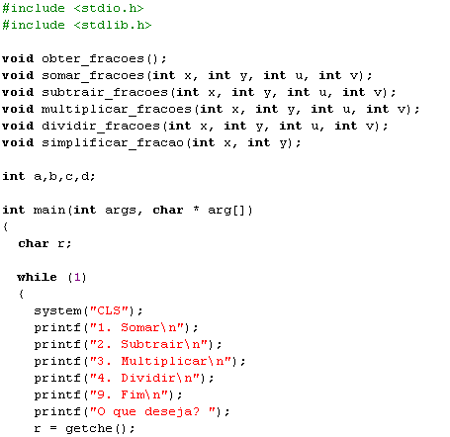
Análise do programa
O que é isto?
Declaração de variáveis aqui?

Slide 4
Uso de funções
Nos programas anteriores, a função principal (main) aparecia sempre como a última função declarada. Por quê?
A Linguagem C exige que todos os identificadores (nomes de variáveis e de funções) sejam declarados antes de serem usados.
Assim, sendo a última função declarada, a função main pode chamar (ou usar) qualquer outra função do programa, pois as outras funções já teriam sido declaradas antes.

Slide 5
Uso de funções
Quando uma função é chamada, o compilador C verifica na declaração da função se o número e os tipos dos parâmetros estão sendo respeitados.
Mas, e se a função principal (main) for declarada em primeiro lugar? Neste caso, o compilador C ainda não “conhece” as declarações das demais funções.
Assim, como fazer para que main possa chamar outras funções do programa? Como o compilador verificará a compatibilidade de tipos?

Slide 6
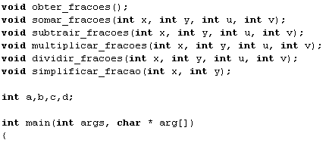
Uso de funções
A solução é usar protótipos de funções. Abaixo, são listados os protótipos das funções usadas pela função main, no programa p20.c:
O protótipo de uma função corresponde apenas ao cabeçalho da função, seguido de ponto-e-vírgula.
...

Slide 7
Uso de funções
Observe que o programa p20.c inclui também a função mdc e que não existe um protótipo para esta função. Por quê?
Porque mdc é chamada apenas pela função simplificar_fracao e a definição da função mdc aparece antes da definição de simplificar_fracao.
...

Slide 8
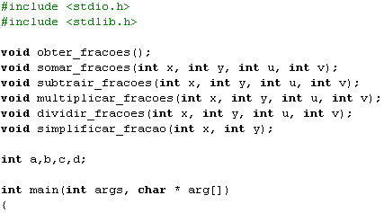
Declaração de variáveis
Observe a declaração das variáveis a, b, c e d.
Diferentemente do que vínhamos aprendendo, elas aparecem fora da definição de qualquer função usada pelo programa. Qual é a repercussão disso?
...

Slide 9
Escopo de variáveis
Na Linguagem C, as variáveis podem ser declaradas em diversas partes de um programa.
A região dentro do programa onde o nome de uma variável é visível (ou tem significado) é conhecida como escopo da variável.
A Linguagem C define três categorias de escopo:
  Bloco;
  Parâmetro de função;
  Arquivo.

Slide 10
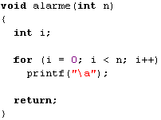
Escopo de bloco
Bloco é uma região do programa delimitada por chaves { e }.
O exemplo comum de bloco é o corpo de uma função. Por exemplo:
Normalmente, as variáveis são declaradas no início do bloco.

Slide 11
Escopo de bloco
Uma variável com escopo de bloco é denominada variável local ao bloco.
Uma variável local tem visibilidade apenas dentro do bloco em que foi declarada.
Mas, mesmo dentro do bloco, a variável local pode não ser visível, caso exista um bloco mais interno que declara uma outra variável de mesmo nome.

Slide 12
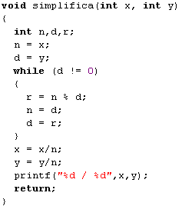
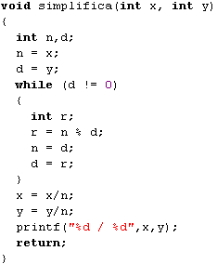
Escopo de bloco
Declarar variáveis no início do bloco não é obrigatório, desde que a regra “definir antes e usar depois” seja atendida.
r só pode ser usada dentro do while.
r pode ser usada dentro e fora do while.

Slide 13
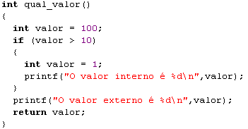
Escopo de bloco
Atenção! Para identificar uma variável, o compilador C leva em conta não apenas o nome da variável, mas também seu escopo. Veja:
Variáveis diferentes!
O valor interno e 1
O valor externo e 100
O que esta função irá exibir?

Slide 14
Escopo de parâmetro de função
O escopo de parâmetro de função existe na declaração de protótipos ou no cabeçalho de definição de funções.
Variáveis declaradas em um protótipo de função têm significado apenas dentro do próprio protótipo.
Assim, no protótipo de uma função pode-se declarar apenas os tipos dos parâmetros:
Protótipos equivalentes

Slide 15
Escopo de parâmetro de função
Variáveis declaradas como parâmetros no cabeçalho de uma função são consideradas variáveis locais à função.
Variáveis locais
à função simplifica

Slide 16
Escopo de arquivo
Variáveis declaradas fora de qualquer função do programa têm escopo de arquivo.
Uma variável com escopo de arquivo tem significado no restante do programa, a partir da linha em que foi declarada.
Por isso, uma variável com escopo de arquivo é denominada variável global.

Slide 17
Escopo de arquivo
Por exemplo, no programa p20.c, a declaração das variáveis a, b, c e d aparece no início do programa e, portanto, tais variáveis podem ser usadas em todas as funções.
...

Slide 18
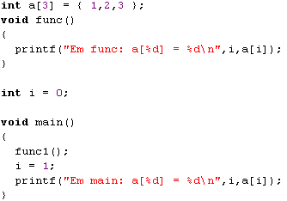
Escopo de arquivo
Atenção! A declaração de variáveis globais pode ser feita em qualquer parte do programa.
Não! A variável i só tem
significado dentro de main.
Este programa vai funcionar?
Este programa vai funcionar?

Slide 19
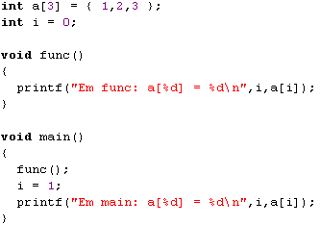
Escopo de arquivo
Para resolvermos este problema, basta declararmos a variável i antes da função func:
Em func: a[0] = 1
Em main: a[1] = 2
O que este programa vai mostrar?

Slide 20
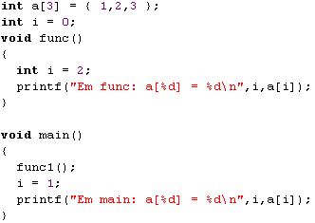
Escopo de arquivo
Uma variável global também pode perder visibilidade em algumas funções, caso haja declaração de variável local de mesmo nome.
Variáveis
distintas
Em func: a[2] = 3
Em main: a[1] = 2
O que este programa vai mostrar?

Slide 21
Escopo de arquivo
O uso de variáveis globais torna mais difícil a análise e compreensão do programa.
Por quê?
Para se corrigir um erro de lógica relacionado com uma determinada variável global, é necessário analisar todo o programa ou todo o escopo da variável global (que pode ser muito grande).
Conclusão: deve-se evitar o uso de variáveis globais! As funções devem modificar apenas suas variáveis locais e as variáveis passadas como parâmetros.

Slide 22
Problema 21
Suponha que o lojista não tenha gostado da calculadora implementada. Refazer o programa p20.c usando apenas variáveis locais.

Slide 23
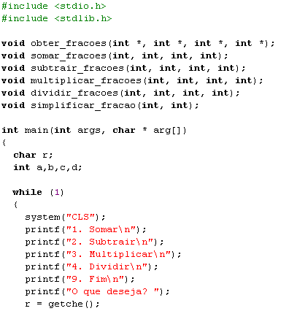
Análise do programa
O que são estes asteriscos?
As variáveis a, b, c, d agora são locais (à função main).

Slide 24
A passagem de parâmetros
Toda função define um processamento a ser realizado.
Este processamento depende dos valores dos parâmetros da função.
Assim, para usar uma função, um programa precisa fornecer a ela os parâmetros adequados. Exemplo:
  Para calcular o seno de 30º, escrevemos: sin(pi/6);
  Para calcular o valor absoluto de a-b, escrevemos: abs(a-b);
  Para calcular o mdc de 12 e 8, escrevemos: mdc(12,8);

Slide 25
A passagem de parâmetros
O mecanismo de informar os valores a serem processados pela função chama-se passagem de parâmetros.
A Linguagem C define duas categorias de passagem de parâmetros: passagem por valor e passagem por endereço (ou passagem por referência).
Normalmente, a passagem de parâmetros a uma função é por valor.
Mas, como os parâmetros de uma função são variáveis locais, alguns aspectos devem ser observados.

Slide 26
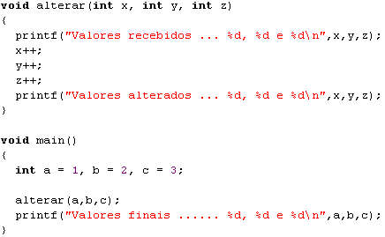
Passagem por valor
Considere o exemplo abaixo:
O que este programa irá exibir?
Valores recebidos ... 1, 2 e 3
Valores alterados ... 2, 3 e 4
Valores finais ......... 1, 2 e 3

Slide 27
Passagem por valor
Observe que os valores das variáveis a, b e c não foram modificados na função alterar. Por quê?
O tipo de passagem de parâmetros utilizado é por valor. Ou seja, são feitas apenas cópias dos valores das variáveis a, b, e c nas variáveis x, y e z.
Escopo: função main
Escopo: função alterar
a
x
1
x++
2
Apenas os
conteúdos
de x, y e z
são alterados.
1
b
2
y
2
y++
3
c
3
z
3
z++
4

Slide 28
Passagem por referência
Mas, e se quisermos que a função modifique os valores das variáveis a, b e c passadas a ela como parâmetros?
Neste caso, em vez de passar para a função os valores destas variáveis, é preciso passar os seus endereços. Como assim?
Considere, por exemplo, que as variáveis a, b e c correspondem, respectivamente, aos endereços (hexadecimais) F000, F010 e F020.

Slide 29
Passagem por referência
Ou seja:
Sabemos, portanto, que:
&a = F000 (endereço de a);
&b = F010 (endereço de b);
&c = F020 (endereço de c);
a = 1, b = 2, c = 3 (valores das variáveis).
Endereço
Variável
F000
1
a
F010
2
b
F020
3
c

Slide 30
Passagem por referência
Considere uma variável declarada como:
Como já discutido anteriormente, x é um ponteiro para int, ou seja, x é uma variável que armazena o endereço de uma variável do tipo int.
Considere agora que:
Neste caso, x armazena o valor F000.
Define-se *x, como sendo o valor contido na posição de memória apontada por x. Ou seja, *x vale 1.
int *x;
x = &a;

Slide 31
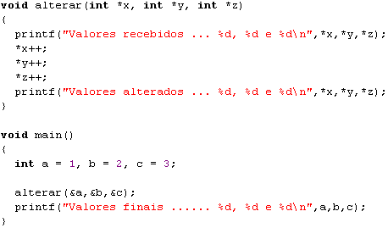
Passagem por referência
Considere agora o exemplo anterior reescrito como:
O que este programa irá exibir?
Valores recebidos ... 1, 2 e 3
Valores alterados ... 2, 3 e 4
Valores finais ......... 2, 3 e 4

Slide 32
Passagem por referência
Observe agora que os valores das variáveis a, b e c foram modificados na função alterar. Por quê?
O tipo de passagem de parâmetros utilizado é por referência. Ou seja, são passados os endereços das variáveis a, b, e c para os ponteiros x, y e z.
Escopo: função main
Escopo: função alterar
a
1
F000
x
F000
*x++ = a++
2
Altera os
conteúdos
de a, b e c!
b
2
F010
y
F010
*y++ = b++
3
c
3
F020
z
F020
*z++ = c++
4

Slide 33

Passagem por referência
Atenção!
Considere que o endereço de x é FFF1.
Neste caso, teremos:
Logo:
Portanto:
int x = 1;
int *a;
a = &x;
a = FFF1 (endereço de x)
*a = 1 (pois *a = x = 1)
&(*a) = &x = FFF1 = a
&(*a) a

Slide 34
Problema 22
O comerciante ainda não gostou da calculadora implementada porque, para fazer a soma, a subtração, a multiplicação ou a divisão de 2 frações, é preciso passar 4 parâmetros.
Refazer o programa p21.c, utilizando apenas dois parâmetros (frações) em cada uma das funções aritméticas.

Slide 35
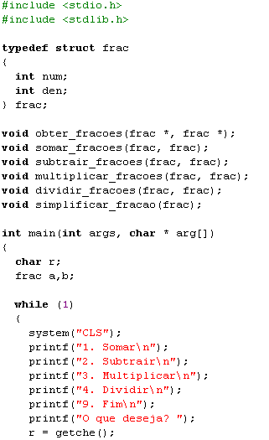
Análise do programa
Define um novo tipo de dados. O tipo frac!
O novo tipo pode ser usado nos parâmetros das funções

Slide 36
Definição de novos tipos de dados
Se cada fração compreende dois inteiros, como é possível fazer uma função para somar duas frações passando apenas dois parâmetros?
Isto é possível porque a linguagem C permite a definição de novos tipos de dados com base nos tipos primitivos: char, int, float e double.
Estes novos tipos de dados, formados a partir dos tipos primitivos são chamados de tipos estruturados.

Slide 37
Definição de novos tipos de dados
Uma variável de um determinado tipo estruturado definido pelo usuário é comumente chamada de uma estrutura.
Uma estrutura agrupa várias variáveis de diversos tipos em uma só variável.
Para criar uma estrutura usa-se o comando struct:
struct nome_da_estrutura
{
tipo_1 variavel_1;
...
tipo_n variavel_n;
};
As variáveis que compõem
a estrutura são chamadas
de campos da estrutura.

Slide 38
Definição de novos tipos de dados
Exemplos:
struct ponto
{
float coord_x;
float coord_y;
};
struct cilindro
{
float altura;
struct circulo base;
};
struct circulo
{
float raio;
struct ponto centro;
};
A declaração de variáveis de um
tipo estruturado (estruturas) é feita
da mesma forma que para um tipo
simples.

Slide 39
Definição de novos tipos de dados
Para se acessar os campos de uma estrutura, basta separar o nome da variável pelo símbolo ponto ( . ).
Para os exemplos anteriores:
struct ponto
{
float coord_x;
float coord_y;
};
struct cilindro
{
float altura;
struct circulo base;
};
struct circulo
{
float raio;
struct ponto centro;
};
struct cilindro d;
d.altura = 3.0;
d.base.raio = 5.5;
d.base.centro.coord_x = 1.2;
d.base.centro.coord_y = 3.8;

Slide 40
O comando typedef
O Comando typedef permite ao programador definir um novo nome para um determinado tipo.
Sua forma geral é:
Exemplo:
Dando o nome inteiro para o tipo int:
typedef nome_antigo nome_novo;
typedef int inteiro;
inteiro num;

Slide 41
O comando typedef
O comando typedef também pode ser utilizado para dar nome a tipos complexos como estruturas.
Exemplos:
typedef struct tipo_endereco
{
char rua[50];
int numero;
char bairro[20];
char cidade[30];
char sigla_estado[3];
long int CEP;
} TEndereco;
typedef struct frac
{
int num;
int den;
} frac;
Exemplo do programa p22.c

Slide 42
O comando typedef
Observação:
Utilizando-se o comando struct juntamente com o comando typedef, pode-se dispensar o uso da palavra struct na declaração da variável.
Exemplos:
typedef struct circulo
{
float raio;
ponto centro;
} circulo;
typedef struct ponto
{
float coord_x;
float coord_y;
} ponto;
typedef struct cilindro
{
float altura;
circulo base;
} cilindro;

Slide 43
Exercícios
Exercícios 2, 4 e 7. Páginas 134 e 135 do livro.

